Slide 1
★Zoomの表示名は「事業所名+名字」にしてください★
第1回 ミニデイ事業所連絡会
名古屋市 高齢福祉課
令和8年8月24日

Slide 2
連絡会の構成メンバー
会員
ミニデイの事業所（連絡会等への参加は管理者を想定しますが、代理の方も可）
事務局
名古屋市 高齢福祉課
アドバイザー
名古屋市立大学病院 地域包括ケア推進・研究センター
あゝす在宅療養支援センター ※兼 会員
ご協力よろしくお願いいたします

Slide 3
ミニデイ事業の現状と課題
効果と利用者の増加
ミニデイ事業は、介護予防の一環として効果が検証されており、近年では利用者数が一定は増加傾向にあります。
事業所数
サービス提供事業所数は令和6年度から7年度で増加したが、事業所間の情報共有の機会も少ない状況です。
認知度の課題
ケアマネジャーや利用者への認知度や理解が十分でないことも、利用促進の課題となっているとの仮説を市として持っています。
区 分 | 5年度 | 6年度 | 7年度
利用者数 | 359人／月 | 393人／月 | 487人／月
事業所数 | 44事業所 | 40事業所 | 46事業所

Slide 4
連絡会の目的
名古屋市全体として、ミニデイ事業の更なる利用促進と事業の質の向上を図るために、ミニデイ事業所および関係機関による「ミニデイ事業所連絡会」を発足します。
事業の利用促進
ケアマネジャーや利用者への認知度向上と理解促進を図り、サービスの利用を促進します。
事業の質の向上
事業所間の情報共有や連携を強化し、サービス提供の質を高めます。
名古屋市立大学病院地域包括ケア推進・研究センターにもサポートをいただきます。

Slide 5
目的1: ミニデイの普及
令和7年度活動例① ケアマネジャーへの訴求
いきいき支援センターに在籍するプランナーがよりミニデイを提案しやすくなるよう、以下の取り組みを行いました
提案時のネックとなっている点をリサーチ
各いきいき支援センターからプランナーを集めてヒアリング
リサーチ内容を基に連絡会で協議・検討
令和7年度活動例② 利用者への訴求
連絡会のメンバーが、はつらつ長寿推進事業などの高齢者等が集まる場でミニデイサービス全体のPRを行い、利用者増を促進しました。

Slide 6
目的2: 事業所・市との関係構築
事業所同士の横のつながりと、名古屋市との顔が見える関係性を構築します。
活動: 会議等の開催
事業所が日ごろミニデイを行う中で疑問に思っていることを相談し合う場を設定
情報交換を通じてミニデイ事業所の横のつながりを構築
市との顔が見える関係性を作り、困ったときにも相談できる環境を整備
定期的な会議の開催により、事業所間の連携を強化し、共通の課題解決に向けた取り組みを促進し、より効果的な事業運営を目指します。

Slide 7
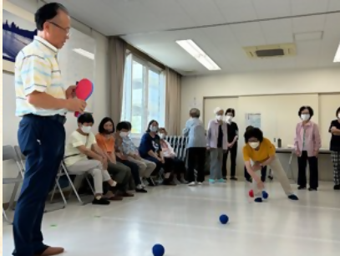
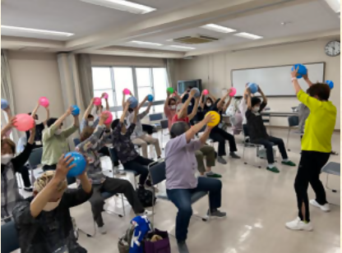
高齢者はつらつ長寿推進事業でのPRに向けて
高齢者はつらつ長寿推進事業とは
👉 一般介護予防事業(65歳以上のすべての方が対象)として
名古屋市が各区の社会福祉協議会に委託して実施している。
👉 レクリエーションや趣味の教室等を通じて仲間づくり(お友達づくり)ができるプログラムを毎週実施している。
👉 本事業を経験された方の中で、体調的にミニデイ型通所サービス等、総合事業の要支援・事業対象者向けサービスへ移行していくことがフィットするような参加者様もいることが想定される。
事業でのPRに向けて
👉 10月中旬～12月のどこかの週において、事業終了後にミニデイPR時間(10分程度)を頂戴し、事業全体のPRを実施する(個別事業所に焦点を当てた説明は不可)
👉 利用者像が近いことからミニデイへの円滑な繋ぎを目指していく。

Slide 8
令和7年度 はつらつPRについて
課題①参加エリアが限定的だった
👉連絡会立ち上げ初年度であったことから、PR実施は3区にとどまった。そのため市内全域への周知には至らなかった
課題②直接の利用促進につながりくかった
👉はつらつPRにより周知は図れたものの、いきいき支援センターにつながる導線が十分でなかった。そのため、PRによる直接的な成果が見えにくかった。

Slide 9
令和7年度 はつらつPRについて
課題③利用までの流れが伝わりにくかった
👉介護保険制度に基づく条件や手続きがあるため、利用対象者や利用開始までの流れについて、より丁寧な説明が必要であった。
課題④地域の事業所につなげにくかった
👉PR会場に当該地区の事業所が参加していない場合があった。そのため、利用希望者がいても、その場で具体的な事業所案内につなげられないケースがあった。

Slide 10
令和8年度のはつらつPR方針
方針①実施区の拡大
👉令和7年度は3区での実施にとどまったことから、実施区の拡大を目指す。令和8年度は市内16区でのPR実施を目指す。
👉協力事業所の状況に応じて実施区を調整し、参加事業所が多い区については同一区内で複数回実施することも検討する。
方針②利用フローの明確化
👉誰もが利用できるものではなく、介護保険制度に基づく利用条件ががあることを分かりやすく周知する。
👉利用希望者は、まずいきいき支援センターへ相談いただき、アセスメントを経て事業所が決定される流れを説明する。

Slide 11
令和8年度のはつらつPR方針
方針③役割の明確化
👉はつらつPRでは、利用希望者に地域の事業所を紹介し、いきいき支援センターへつなぐことを主な役割とする。
👉PR会場には、開催場所から徒歩圏内または送迎対応可能な地域の事業所に参加していただき、具体的な案内を行えるようにしていく。
👉利用するサービスや事業所は、ご本人の希望や心身の状態等を踏まえ、いきいき支援センター等と相談しながら決定します。

Slide 12
令和8年度のはつらつPR方針
方針④チラシの改訂
👉利用者に介護保険サービスであることがより伝わる内容へ見直し
👉利用要件や利用までの流れについて分かりやすく周知
👉事業所一覧を4エリアに分け、開催区や近隣区の事業所が分かりや すい内容へ見直し
後ほどチラシ案を掲載いたしますので、
ご意見ございましたらお聞かせください。

Slide 13
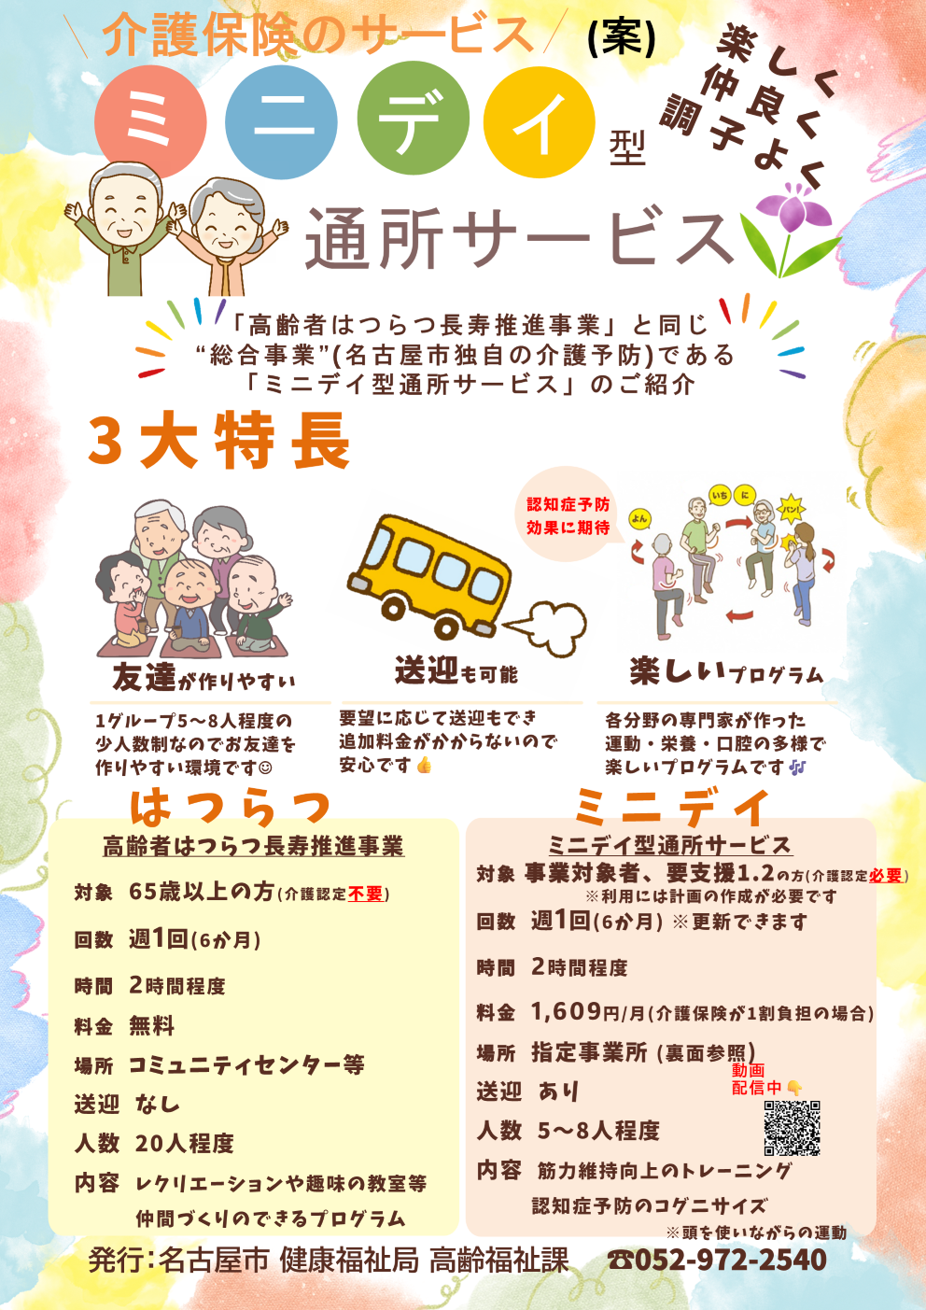
令和8年度のはつらつPRチラシ
令和8年度のはつらつPRチラシ
変更点
①「介護保険のサービス」記載
②はつらつの内容を詳しく記載

Slide 14
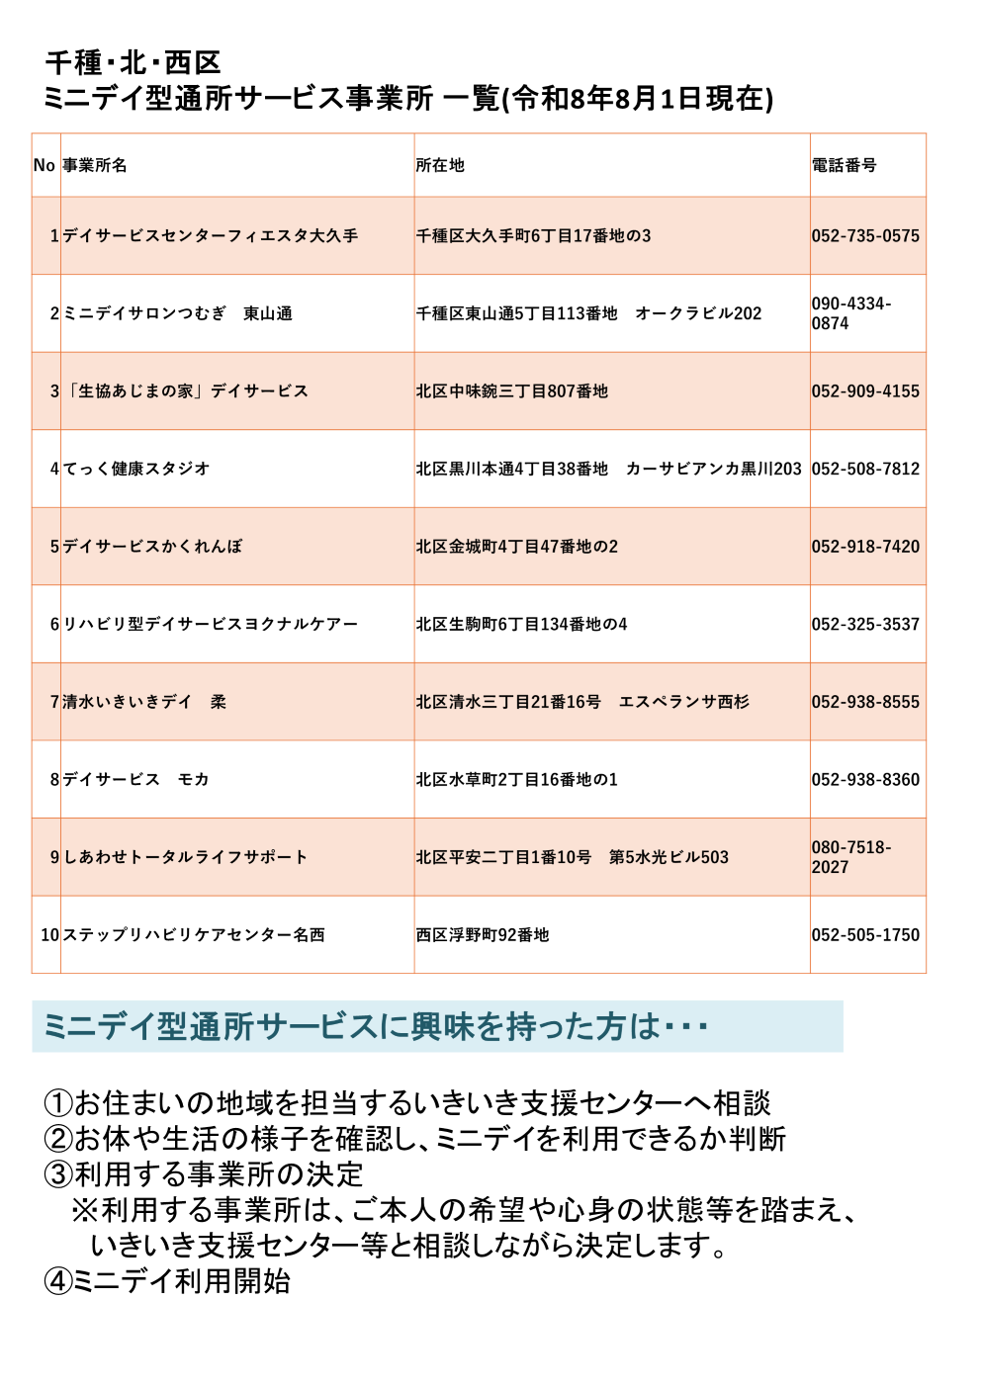
令和8年度のはつらつPRチラシ
令和8年度らつPRチラシ
令和8年度のはつらつPRチラシ
変更点
①4パターン作成
【千種・北・西】
【中村・中・昭和・瑞穂】
【熱田・中川・港・南】
【守山・緑・名東・天白】
②利用の流れを説明

Slide 15
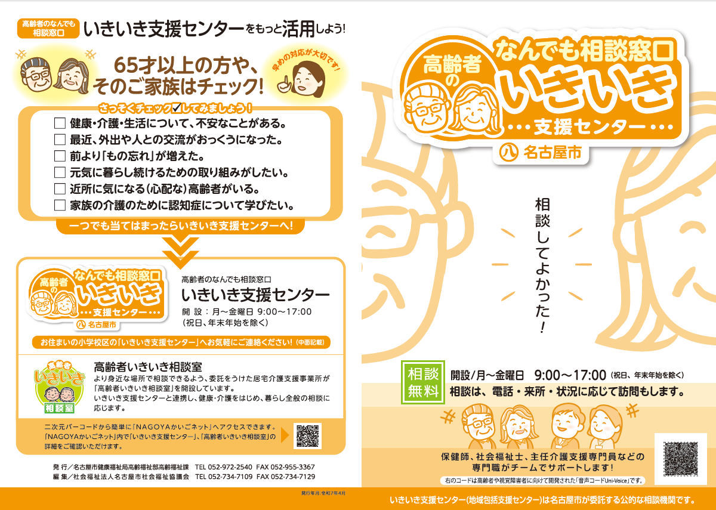
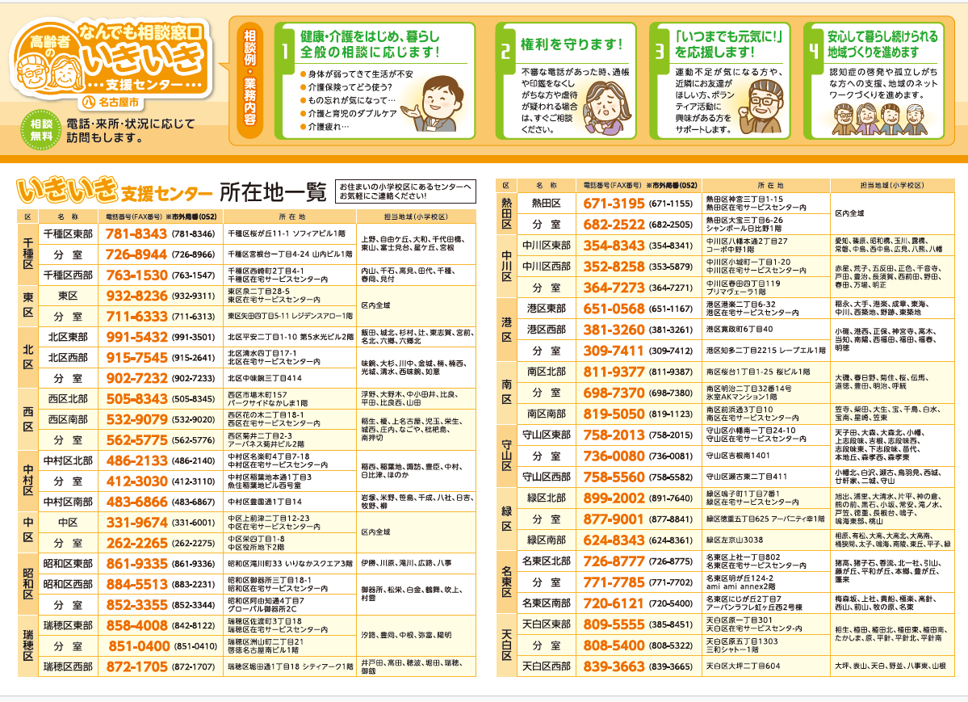
高齢者はつらつ長寿推進事業でのPRに向けて

Slide 16
事業所間情報交換
✅利用経路について
・ケアマネジャー ・いきいき支援センター ・民生委員
・家族 ・利用者同士の口コミ ・元々の施設利用者 ・チラシ etc…
✅効果のあった周知方法・取組み
・関係機関への周知 ・地域住民への周知
✅事業形態ならではの強み
・一体型 ・単独型 ・時間外型

Slide 17
事務局連絡先
名古屋市 健康福祉局 高齢福祉部 高齢福祉課
課長補佐 鈴木
主事 中井(主担当)
電話 052-972-2540
メール a2540@kenkofukushi.city.ｎagoya.lg.jp

Slide 18
名古屋市立大学病院 地域包括ケア推進・研究センターからのご報告
✅総合事業（ミニデイ・運動型）の効果検証へのご協力のお願い
・基本チェックリストの検証 （マークシートの活用）
・ミニデイ アセスメント入力システムを運用
  ・入力データを解析し、事業所毎の状況を定期的にフィードバック。
  ・事例：アセスメント手順を確認し、適切な測定方法を共有した。
✅いきいき元気プログラム事業所研修会のご案内（年2回）
・第1回 9月15日（火）開催 名市大病院（地下鉄桜山駅から直結通路・徒歩3分）
・制度や内容に関する最新情報のアップデートに是非ご活用ください。
(参考） 医学部医学科4年次実習 「健康増進・予防医学への参画」を
令和7年度から実施しています。 ミニデイ6事業所の皆様には、
学生教育にご協力をいただき、誠にありがとうございました。

